Slide 1
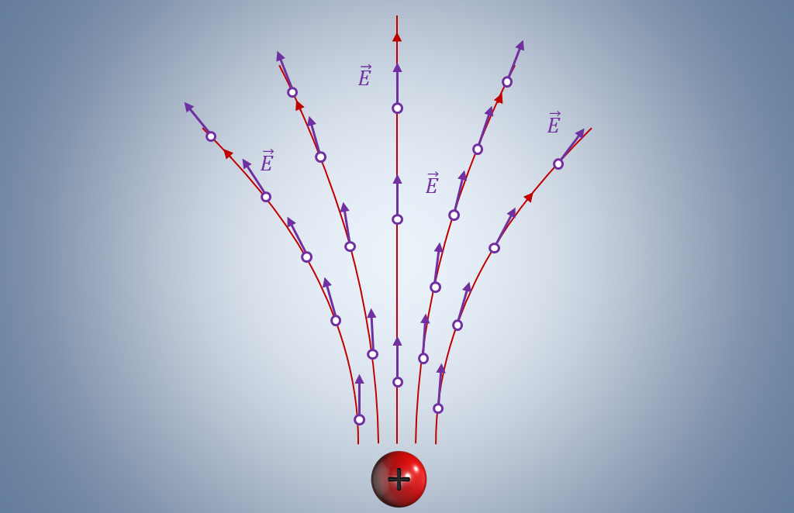
Розв'язування задач : «Робота електричного поля. Потенціал. Електроємність».
ПРАКТИЧНЕ ЗАНЯТТЯ

Slide 2
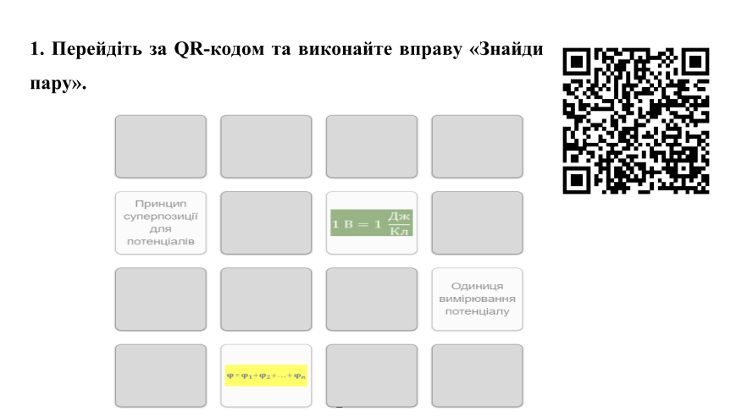

Slide 3
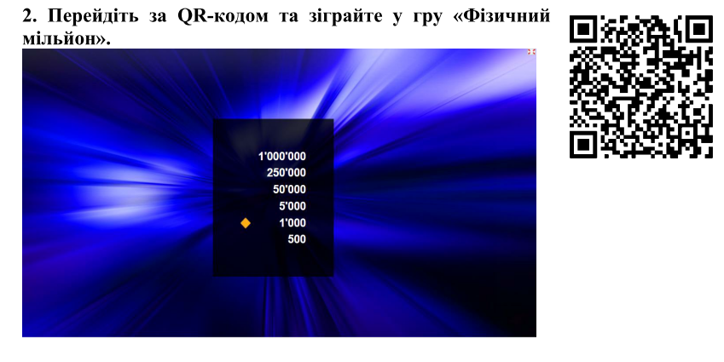

Slide 4
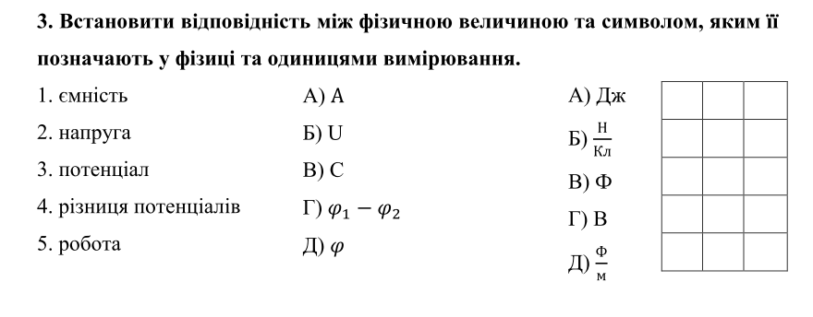

Slide 5
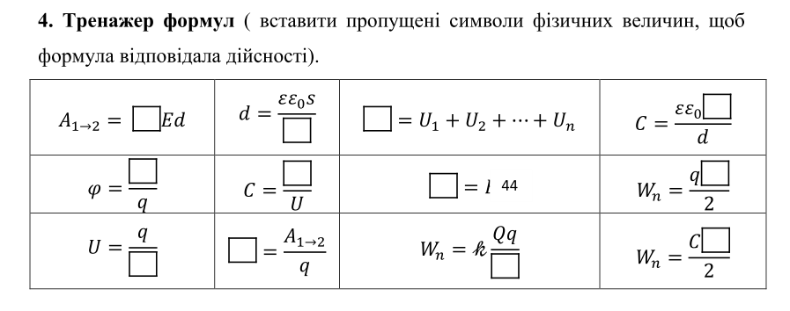

Slide 6
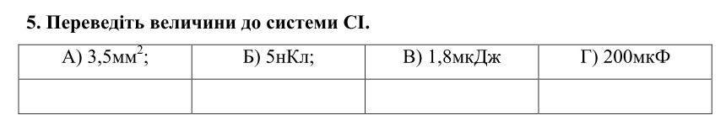

Slide 7
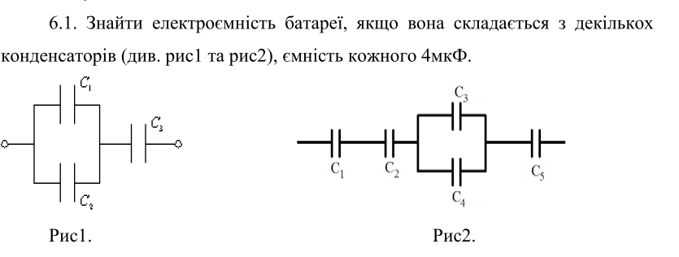
6. РОЗВ'ЯЗУВАННЯ ЗАДАЧ

Slide 8
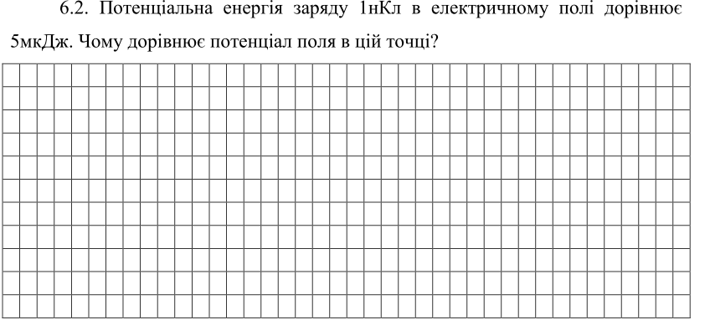
6. РОЗВ'ЯЗУВАННЯ ЗАДАЧ

Slide 9
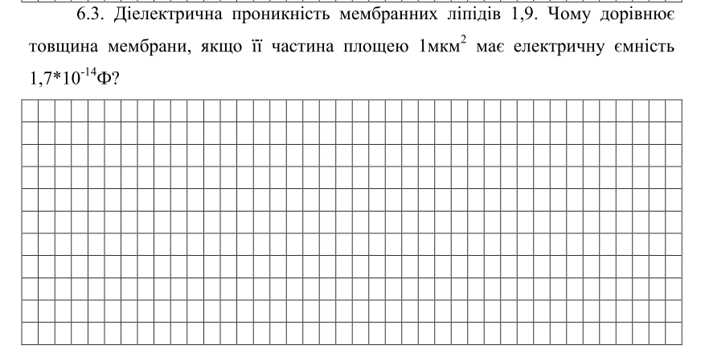
6. РОЗВ'ЯЗУВАННЯ ЗАДАЧ

Slide 10
Домашнє завдання
Повторити § 40-44,
Виконати тест за посиланням:
https://onlinetestpad.com/swvi3plx42vfs

